Slide 1
«Горжусь своими кандалами»
(История декабриста В.Н. Лихарева)
Проектная работа выполнена
учащейся 11 класса
ГКОУ «Вечерняя (сменная) общеобразовательная школа»
Габсалямовой Р.Э.

Slide 2
Содержание:
Знакомство с В.Н. Лихаревым.
Привлечение по делу о декабристах
и приговор .
Годы пребывания в Кургане.
Служба на Кавказе и знакомство
с Лермонтовым.

Slide 3
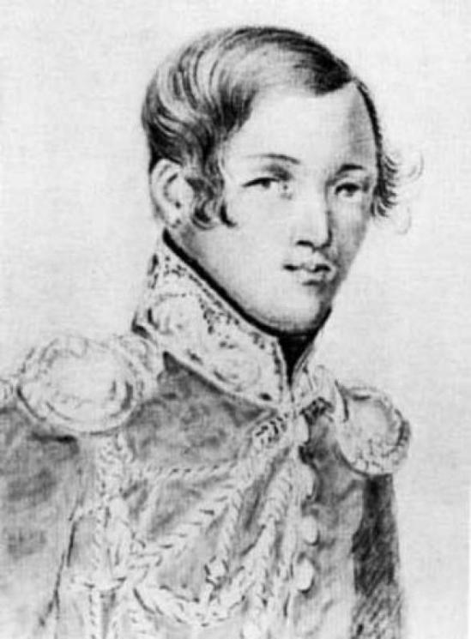
Знакомство с В.Н. Лихаревым
Владимир Николаевич Лихарев из дворян Тульской губернии. Родился он в 1803 году.
До 15 лет воспитывался дома.
В 1820 году окончил училище колонновожатых, позднее переросшее в Академию Генерального штаба, получив прекрасное образование.
После окончания училища был назначен офицером Генерального штаба и послан в Главный штаб 1-й армии.

Slide 4
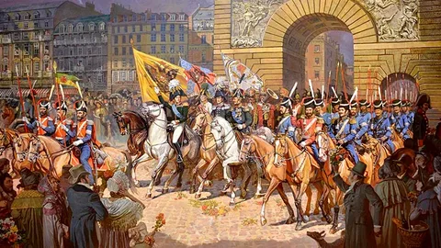
Сын отставного офицера, помещика, он был воспитан в строгих правилах и благодаря домашним учителям-иностранцам получил незаурядное образование.
Владея четырьмя языками, он легко мог сделать дипломатическую карьеру, но избрал военную стезю. И это понятно: еще свежи были
у всех в памяти события Отечественной войны 1812 года, имена
ее героев, впечатления от триумфального шествия русских полков
по Европе.

Slide 5
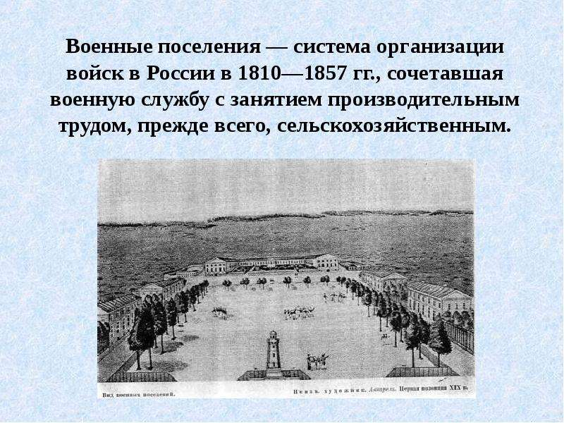
В июне 1821 года молодого офицера командировали на топографическую съемку земель военных поселений – тех самых, что были любимым детищем графа Аракчеева. Там он увидел подлинную жизнь крепостной деревни:
«Разъезды по поселениям колонистов дали мне возможность непосредственного общения с крестьянами. Я увидел, что они угнетены и несчастны. Я принялся писать против этого учреждения с жаром и горячностью».
Его противоаракчеевская работа «Взгляд на военные поселения» стала известна многим.

Slide 6
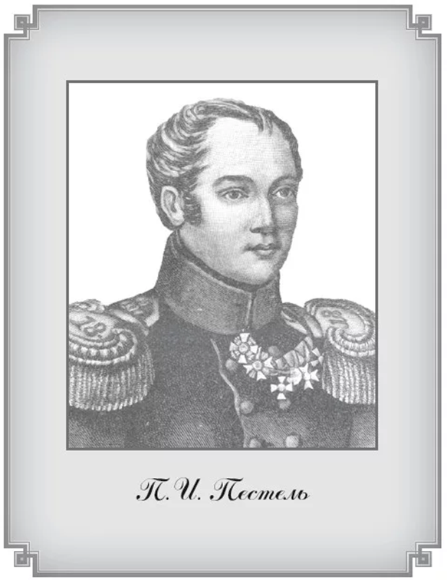
2. Привлечение по делу о декабристах и приговор
В восстании 14 декабря
1825 года на Сенатской площади не участвовал.
Но на службе попал под влияние тайных политических кружков и был принят в «Южное общество».
Став членом Южного общества декабристов,
В.Н. Лихарев со всем пылом включился в дела и даже предложил Пестелю план восстания в военных поселениях.

Slide 7
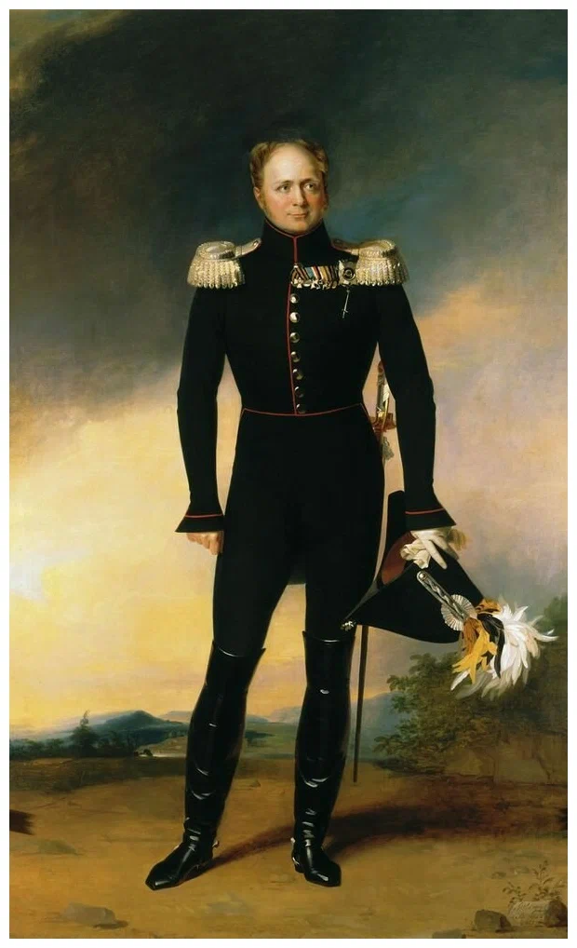
Исторический факт:
18 октября 1825 года
в Таганроге командир 3-го кавалерийского корпуса генерал И. Витт объявил императору Александру I
о раскрытии им заговора офицеров.
В числе подлежащих аресту значился подпоручик квартирмейстерской части
В. Лихарев.
После событий на Сенатской площади, он был привлечен следствием к делу о военном возмущении.

Slide 8
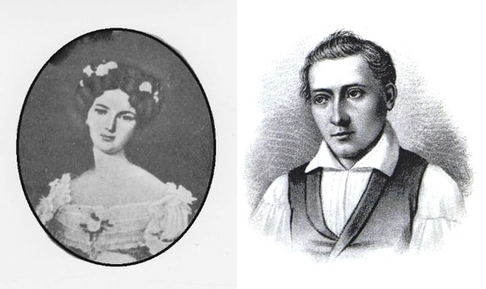
В то время Владимир Лихарев наслаждался своим счастьем. 17 августа 1825 г. он обвенчался
с Екатериной Бороздиной, и она ждала ребенка.
Сначала Екатерина будет пытаться помогать мужу, но потом под нажимом отца выйдет замуж за другого.

Slide 9
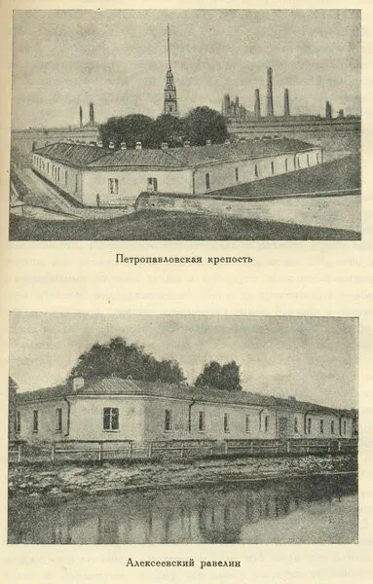
Владимира Николаевича Лихарева арестовали
29 декабря 1825 года и в январе 1826 года заключили в Петропавловскую крепость.

Slide 10
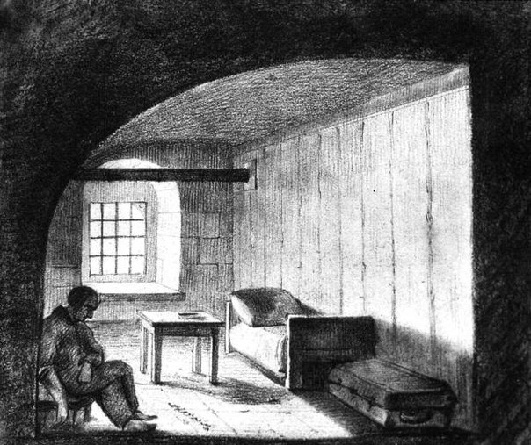
Одиночная камера в Петропавловской крепости. Рисунок неизвестного.

Slide 11
На допросах В.Н. Лихарев держался стойко, утверждал, что целью его вступления в тайное общество было просвещение народа, а обвинение в призыве к свержению монархии начисто отвергал.
В письме к сестре Елизавете писал: «Несчастье, которое другие оплакивают во мне, не способно меня убить, я горжусь своими кандалами… Я смогу остаться с поднятым челом перед судом Божеским и людским».

Slide 12
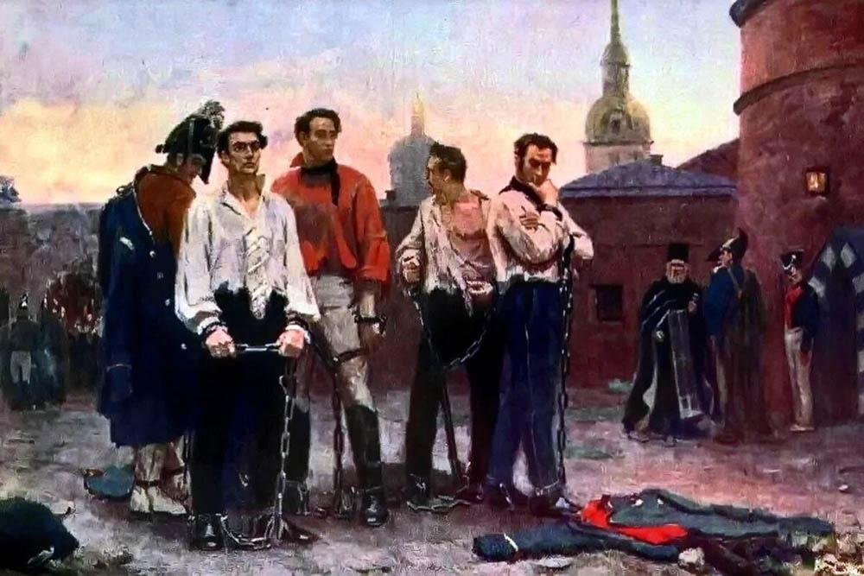
Декабристы в кандалах на картине Семёна Левенкова «Декабристы».

Slide 13

Приговор
Верховный уголовный суд за участие в тайной организации Южного общества осудил Лихарева по VII разряду и приговорил к лишению чинов и дворянства, каторжным работам на
2 года и на вечное поселение в Сибири.
Впоследствии срок каторги был сокращён до 1 года.

Slide 14
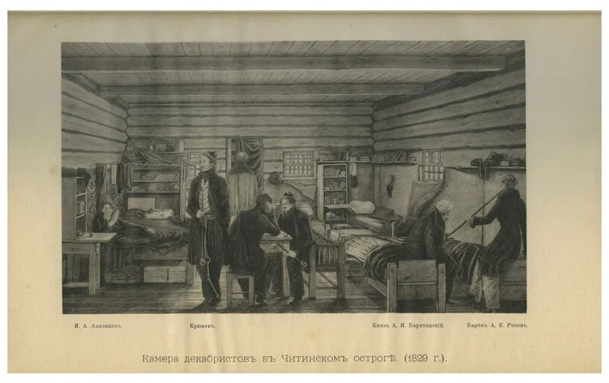
В Читинский острог В.Н. Лихарев был доставлен 4 апреля 1827 года. Здесь он пробудет год.
В апреле 1828 года он будет отправлен на поселение в город Кондинск Тобольской губернии. Откуда по ходатайству матери, написавшей прошение царю, Лихарева переведут
в Курган.

Slide 15
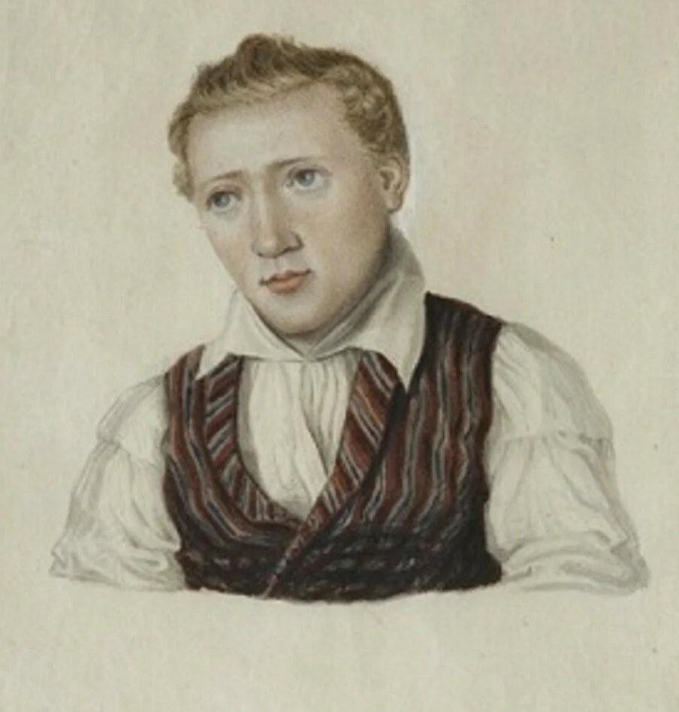
3. Годы пребывания в Кургане
В мае 1830 года
В. Н. Лихарев прибыл в Курган на поселение.
Это стало возможным благодаря его матери, написавшей прошение
царю о переводе сына
"в другое место, более
на юг, где бы климат
более умеренный
не столько вредил его здоровью".
В Кургане он проживёт
почти 7 лет.

Slide 16
Близко знавшие Лихарева называли его одним из самых замечательных людей своего времени.
Он знал четыре языка и говорил и писал на них одинаково свободно.
Был человеком широкой души, всегда готов был не только делиться, но и отдавать самое последнее. Вопреки официальным предписаниям активно общался с курганскими чиновниками и гражданами.

Slide 17
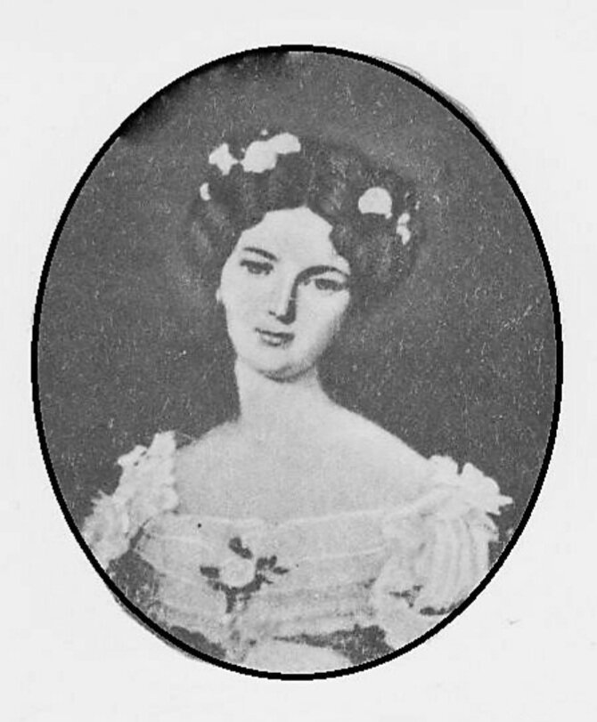
В Кургане он узнал, что его жена Екатерина вышла
замуж за другого.
Её отец – А. Бороздин – добился развода своих обеих
дочерей с декабристами Лихаревым и Поджио.
В 1836 году Екатерина стала женой гвардейского
прапорщика Льва Шостака.
Печальное известие окончательно надломило духовные силы Лихарева.

Slide 18
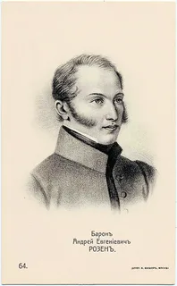
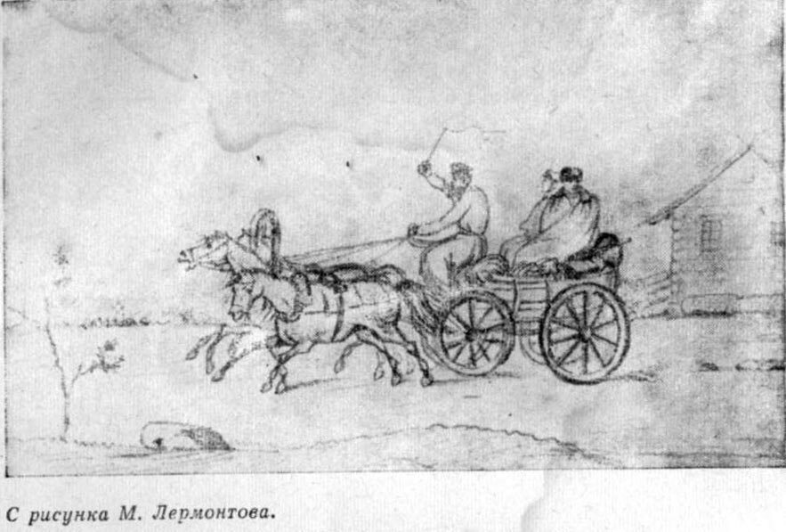
По высочайшему повелению, объявленному военным министром, в 1837 году Владимир Николаевич Лихарев был определён рядовым в действующую армию на Кавказ.
21 августа 1837 года декабристы Назимов, Лихарев, Лорер и Нарышкин
с женой выехали из Кургана.
«Весь Курган, - вспоминал декабрист Розен, - провожал их самыми усердными благопожеланиями».

Slide 19
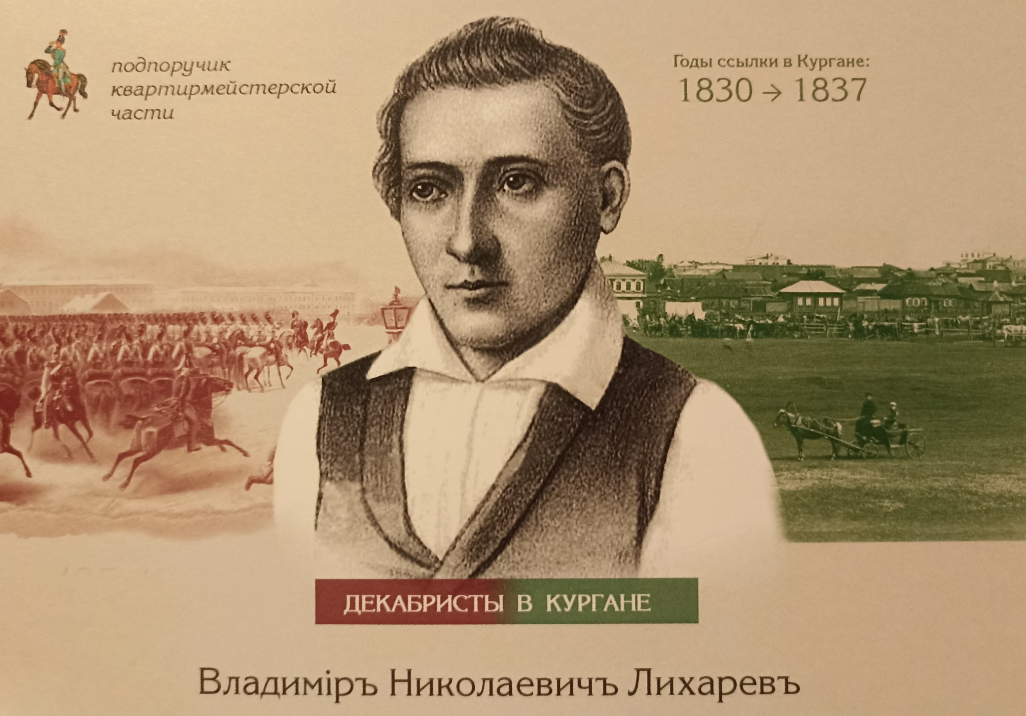

Slide 20
4. Служба на Кавказе и знакомство с Лермонтовым
Он был зачислен в Куринский пехотный полк.
Потом переведен в отряд генерала
Н. Раевского в Тенгинский пехотный полк. В течение двух лет он участвовал во всех десантных операциях и строительных работах на берегу Черного моря.

Slide 21
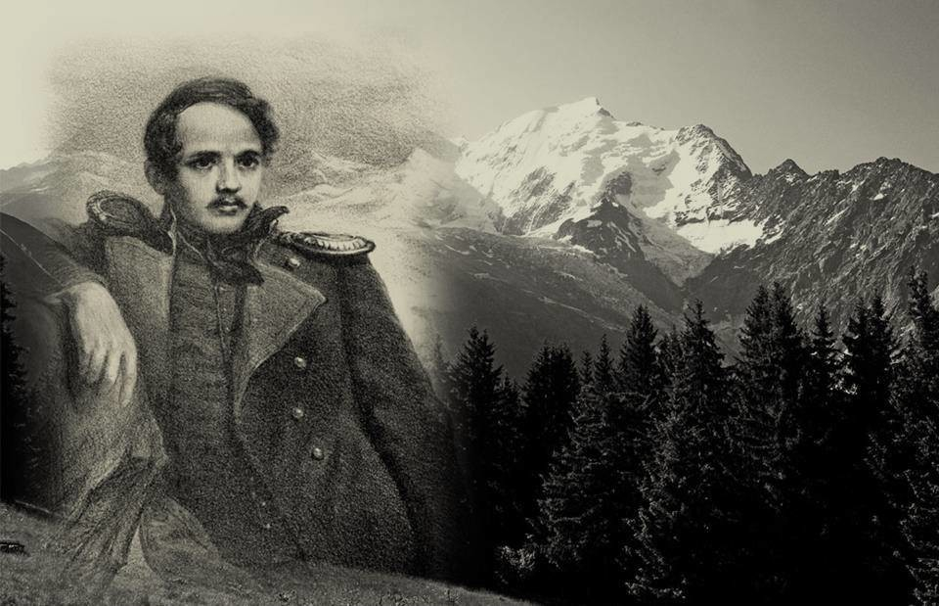
На Кавказе В.Н. Лихарев познакомился и подружился со служившим там русским поэтом
М.Ю. Лермонтовым.
Они оказались духовно близки и беседовали часами.

Slide 22

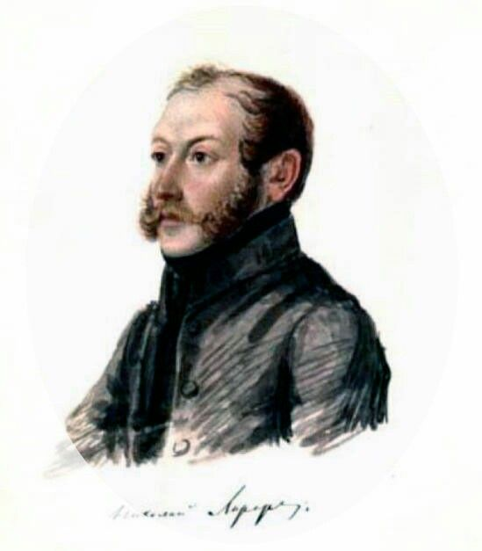
11 июля 1840 года, после боя при Валерике, он погиб от шальной пули на глазах М.Ю. Лермонтова.
Н. Лорер, также участник Валерикского сражения, сделал позже приписку на письме Лихарева:
«Этот милейший человек был убит в экспедиции против черкесов. Кончились его страдания…»

Slide 23
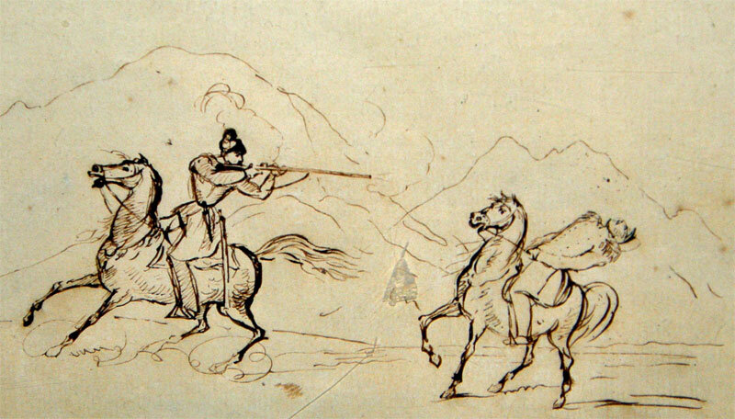
Рисунок М.Ю. Лермонтова

Slide 24
- Владимир Николаевич погиб в бою при Валерике. Незадолго до этого он сблизился с Лермонтовым. В последнем своем бою он как раз участвовал вместе со знаменитым писателем. Они шли рука об руку, споря о Канте и Гегеле,- рассказывает Николай Владимирович Лихарев, потомок своего знаменитого предка.

Slide 25
Некоторые исследователи считают, что психологически достовернее выглядит рассказ Мартынова, сослуживца Лихарева. По его утверждению, после боя при Валерике Владимир Николаевич, завидев небольшой неприятельский отряд, стремительно поскакал к нему и мгновенно был убит – это было своего рода самоубийством.
Среди вещей Лихарева нашли превосходной работы миниатюрный портрет красивой женщины с печальными глазами – Екатерины.

Slide 26
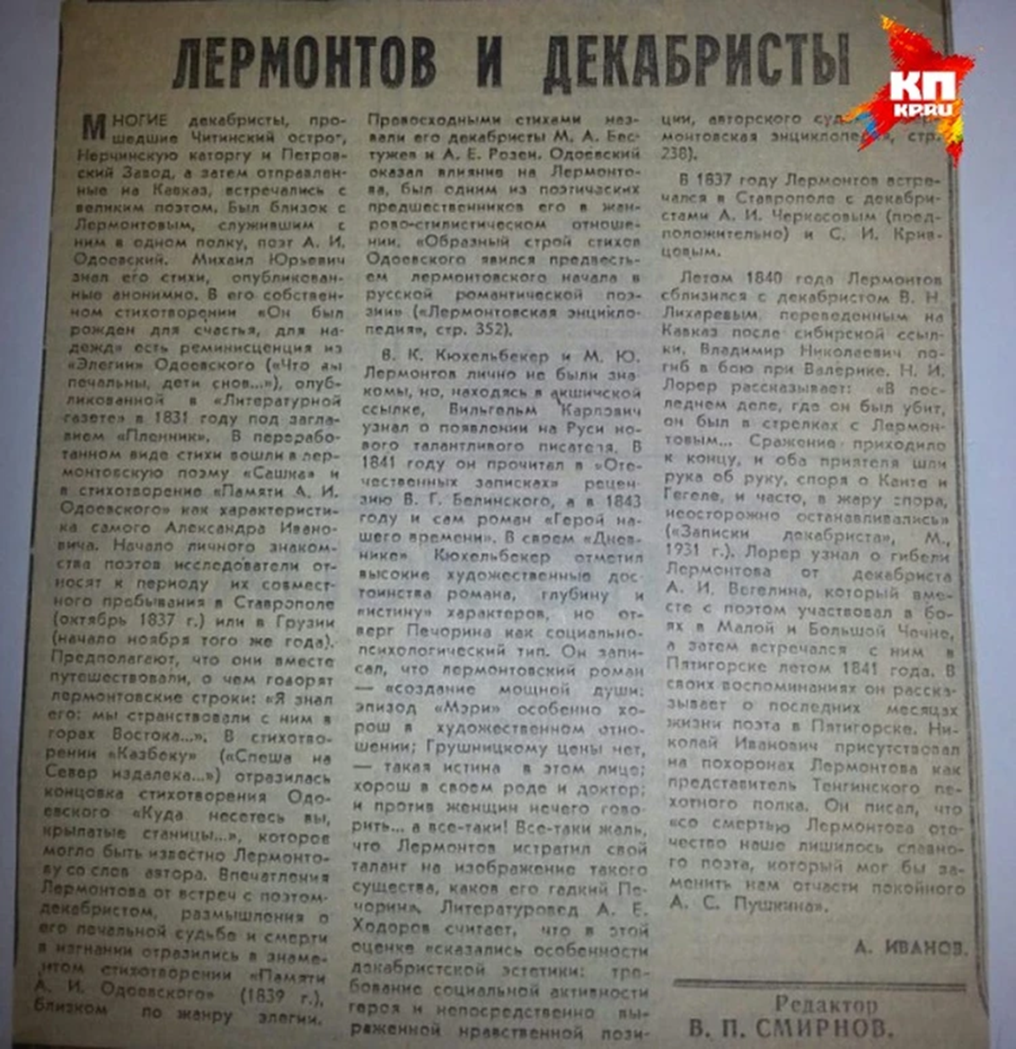

Slide 27
